Slide 1
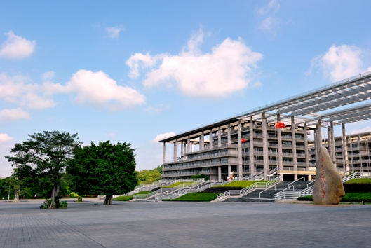
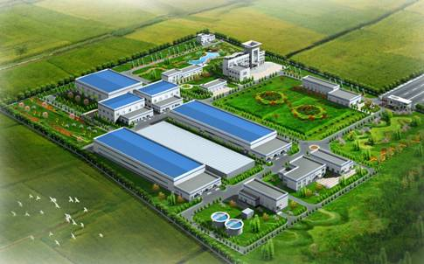
给排水科学与工程概论
主讲：李冬梅、李斌、王琦、秦雯、冯力
教材：给排水科学与工程概论(建工出版社)
Major: Water Science Engineering
注：图片来自百度图库
Notes:
同学们，这个学期，我们一起学习专业基础课程《给排水科学与工程概论》。这门课程是给排水科学与工和专业的核心课程。选用的教材是：《给排水科学与工程概论》。这门课由以下5位老师承担：李冬梅、李斌、王琦、秦雯、冯力。

Slide 2
给排水科学与工程概论
授课老师安排：
第1章、第2章、第4章部分内容、第8章：李冬梅
第3章：王琦
第4章部分内容：秦雯
第5章、第6章：李斌
第7章：冯力
Notes:
这5位老师承担的知识章节为：第1章、第2章、第4章部分内容、第8章：李冬梅，2次课；第3章：王琦，2次课；第4章部分内容：秦雯,1次课；第5章、第6章：李斌,2次课； 第7章：冯力,1次课

Slide 3
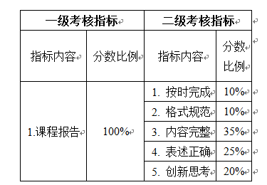
给排水科学与工程概论考核方式
课堂讨论(20%) + 课程报告(80%)
关于课程报告要求的说明
Notes:
这门课程的考核方式：课堂讨论+课程报告。课堂讨论放在考勤部分，占期终成绩的20%；课程报告是主体部分。报告内容需要包括5位老师提供的所有思考问题的回答。关于课程报告要求的说明见下表。考核指标分5个部分，每部分所占比例有差别，强调内容的完整性和准确性，并有创新性思考。为了使格式规范化，我们会大家一个报告模版，请同学们在规定的时间内完成。

Slide 4
目 录
第1章 “给排水科学与工程”学科与水工业 1
1.1 水的自然循环和社会循环 1
1.2 21世纪的朝阳产业——水工业 11
第2章 水的利用与水源保护 17
2.1 水资源 17
2.2 中国水资源状况 29
2.3 水的利用与给水水源工程 35
2.4 水资源的保护与管理 49
Notes:
《给排水科学与工程概论》这门课程包含8部分。蓝色字体是我为大家讲授的内容。

Slide 5
第3章 给水排水管网系统 54
3.1 概述 54
3.2 给水排水管网系统的构成 57
3.3 给水排水管网系统规划和布置 61
3.4 给水排水管网系统运行管理 74
3.5 给水排水管道材料和配件 78
第4章 水质工程 85
4.1 水质、水质指标和水质标准 85
4.2 水的物理、化学及物理化学处理方法 100
4.3 水的生物处理方法 110
4.4 水及污、废水的处理工艺及水处理技术的发展 117
目 录
Notes:
《给排水科学与工程概论》这门课程包含8部分。蓝色字体是我为大家讲授的内容。

Slide 6
第5章 建筑给水排水工程 124
5.1 概述 124
5.2 建筑给水系统工程 125
5.3 建筑排水系统工程 132
5.4 建筑消防系统工程 137
5.5 居住小区给水排水系统工程 140
5.6 高层建筑给水排水系统的特点 146
第6章 给水排水设备及过程检测和控制 151
6.1 概述 151
6.2 给水排水设备 152
6.3 给水排水水质检测 160
6.4 给水排水工艺过程检测和控制 167
目 录

Slide 7
目 录
第7章 水工程施工与经济概述 177
7.1 概述 177
7.2 水工程构筑物的施工技术 177
7.3 水工程室外管道施工 179
7.4 水工程室内管道及设备安装施工 181
7.5 水工程施工组织 185
7.6 水工程经济 189
7.7 水工程法规 198

Slide 8
目 录
第8章“给排水科学与工程” 学科与相关学科的关系 204
8.1“给排水科学与工程”学科体系的组成 204
8.2“给排水科学与工程”学科与相关技术学科的关系 208
8.3“给排水科学与工程”学科与社会科学学科的关系 212

